Slide 1
ARAS Security A/S
Way ahead… and just around the corner

Slide 2

Komplet leverandør af sikkerhedsløsninger
Produkter af høj kvalitet
Demonstration
Rådgivning og evaluering
Udvikling
Specialiseret viden
Undervisning
Projektvejledning
Support

Slide 3

Kombineret og integreret system
Adgangskontrol
Video overvågning
Tyverialarm
Klimastyring
Bygningsstyring
Brandalarm
…………

Slide 4
Få det, du har brug for – skaler op senere
NOX Corporate
Det komplette system.
Åben for hele pakken af NOX-software og hardwareprodukter.
3x RS485 BUS
NOXONE
Designet til små og mellemstore lokationer.
1x RS485 BUS
Notes:
Nej

Slide 5
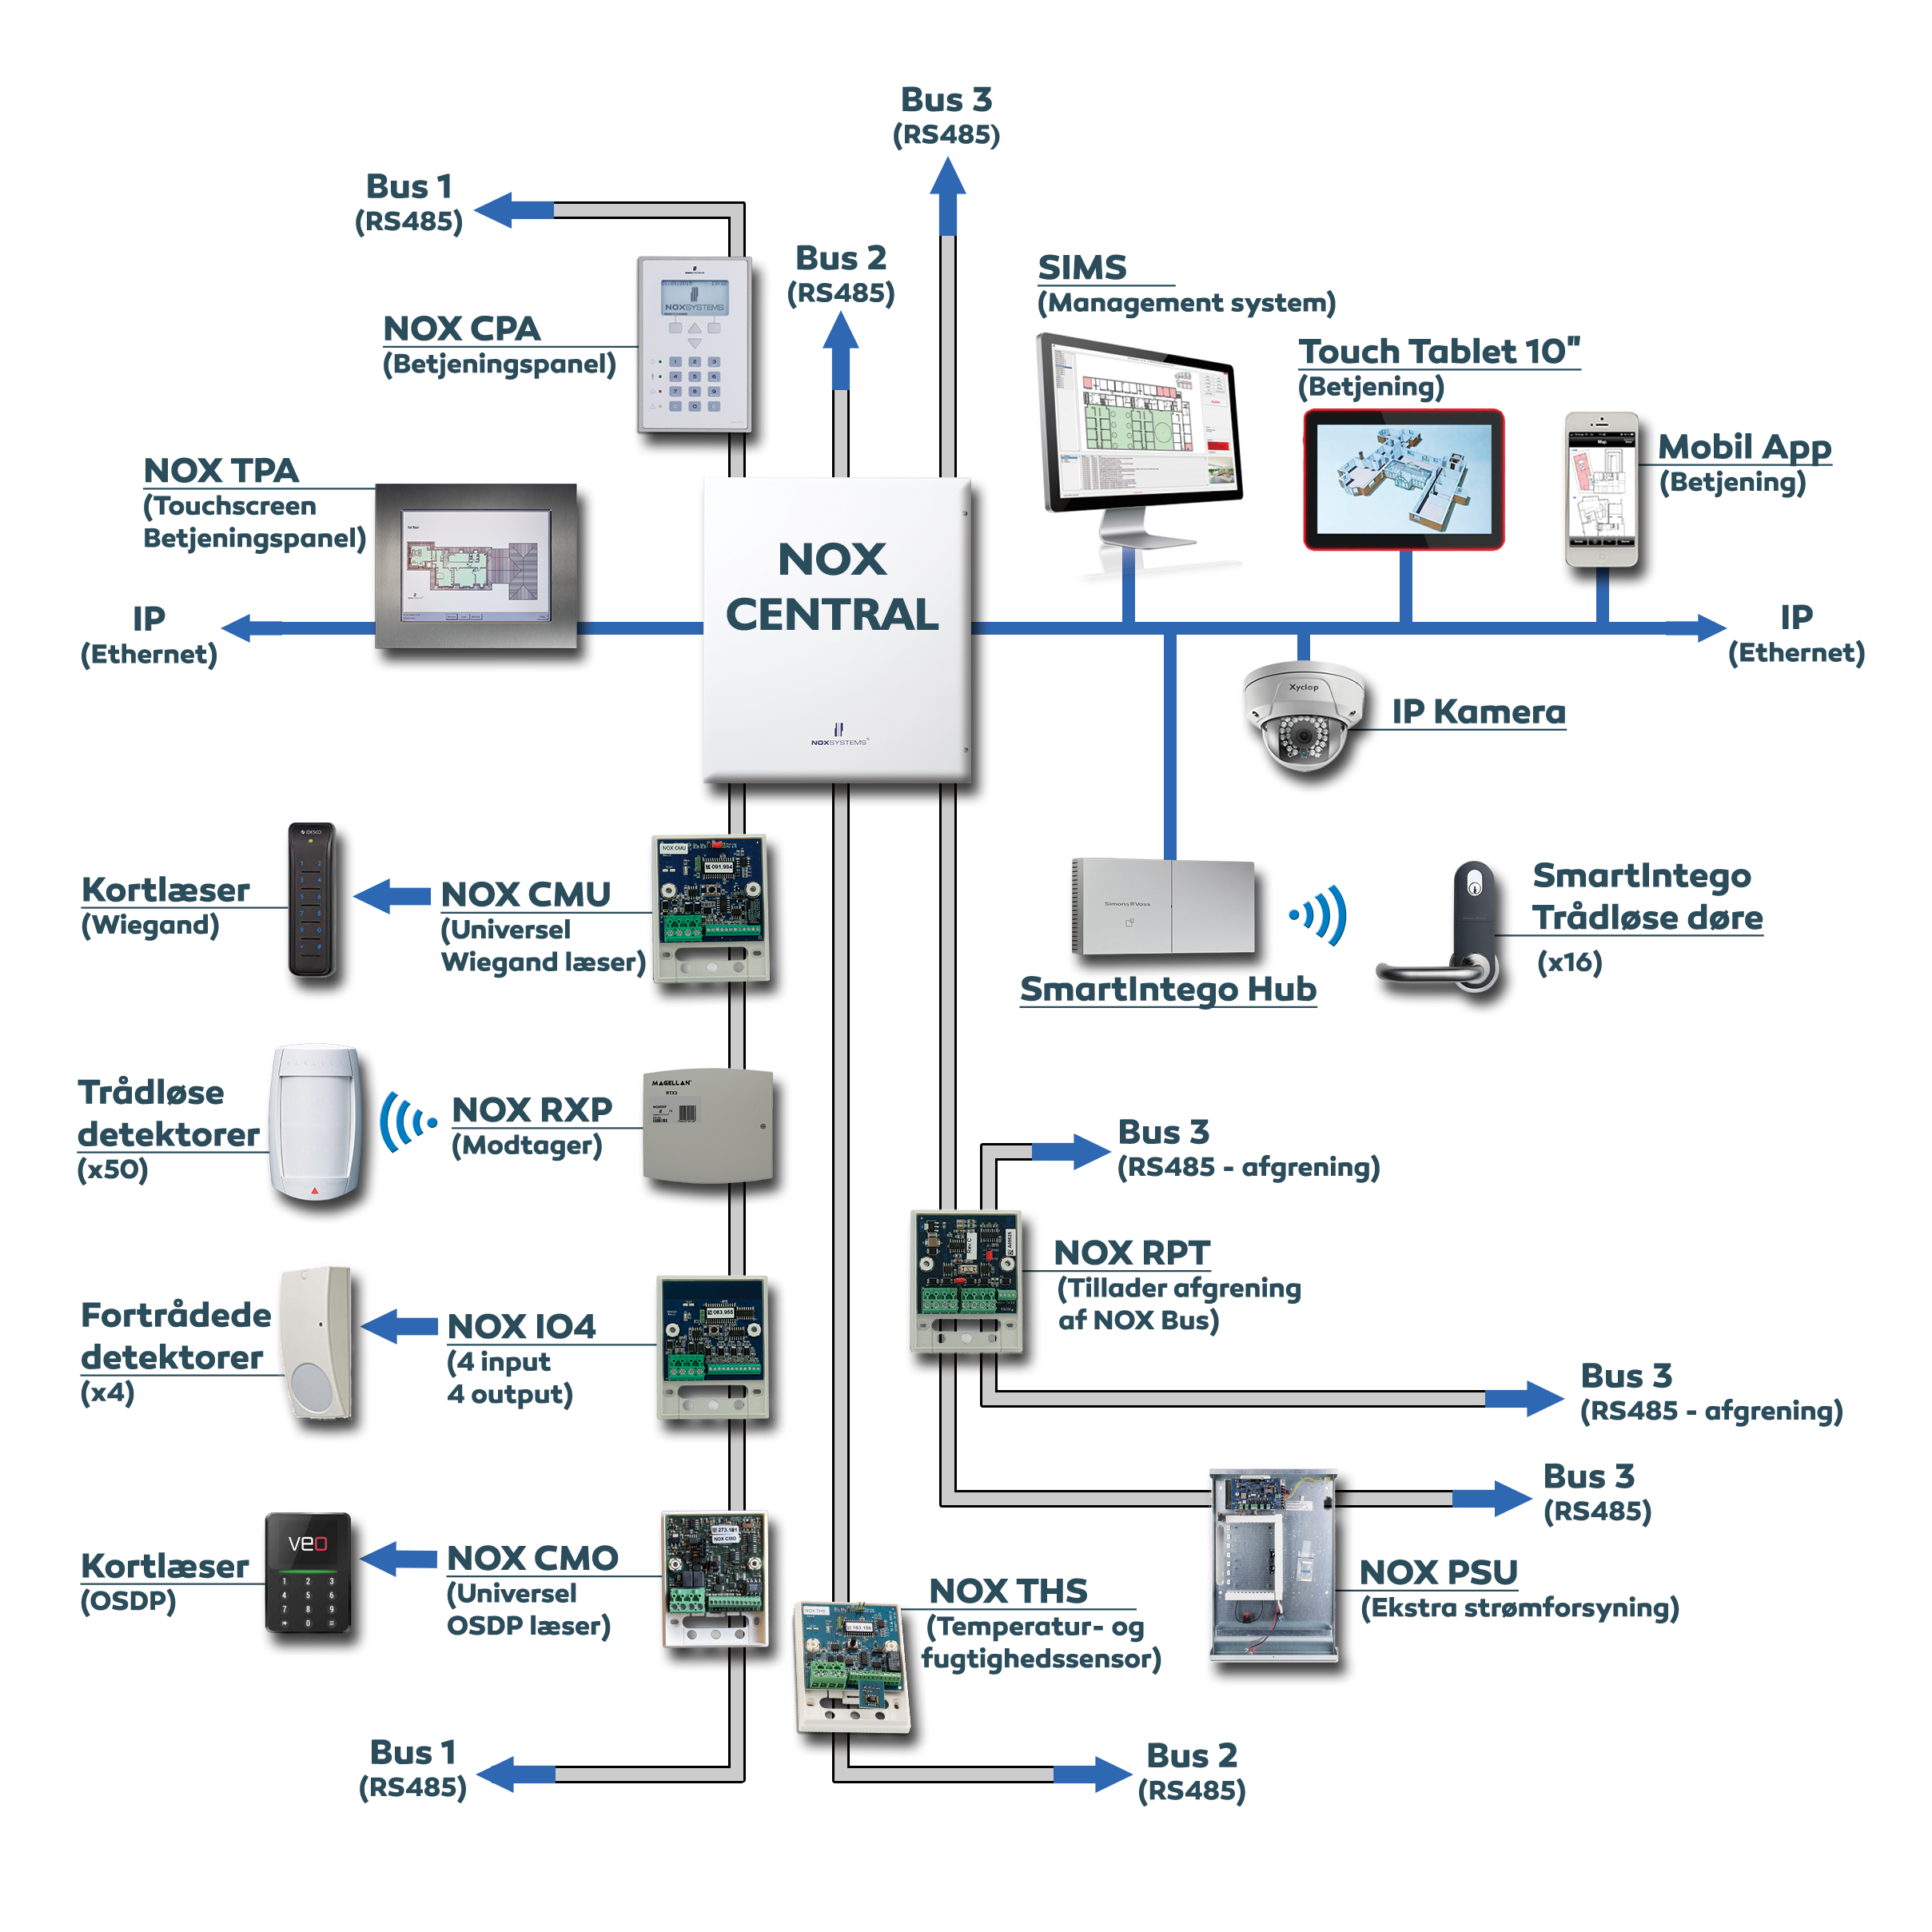
NOX Corporate
Fleksibel opsætning med 3 fysiske NOX busser (tovejs)
>2000 indgange (f.eks. detektorer) + 75 kablede dørmoduler pr. centralenhed.
Trådløse døre (Online/Offline) med SmartIntego
Trådløse detektorer og alarmer via Paradox-modtagere
kombination af adgangskontrol og tyverialarm i et modul
Åben for sikre integrationer til andre åbne systemer

Slide 6
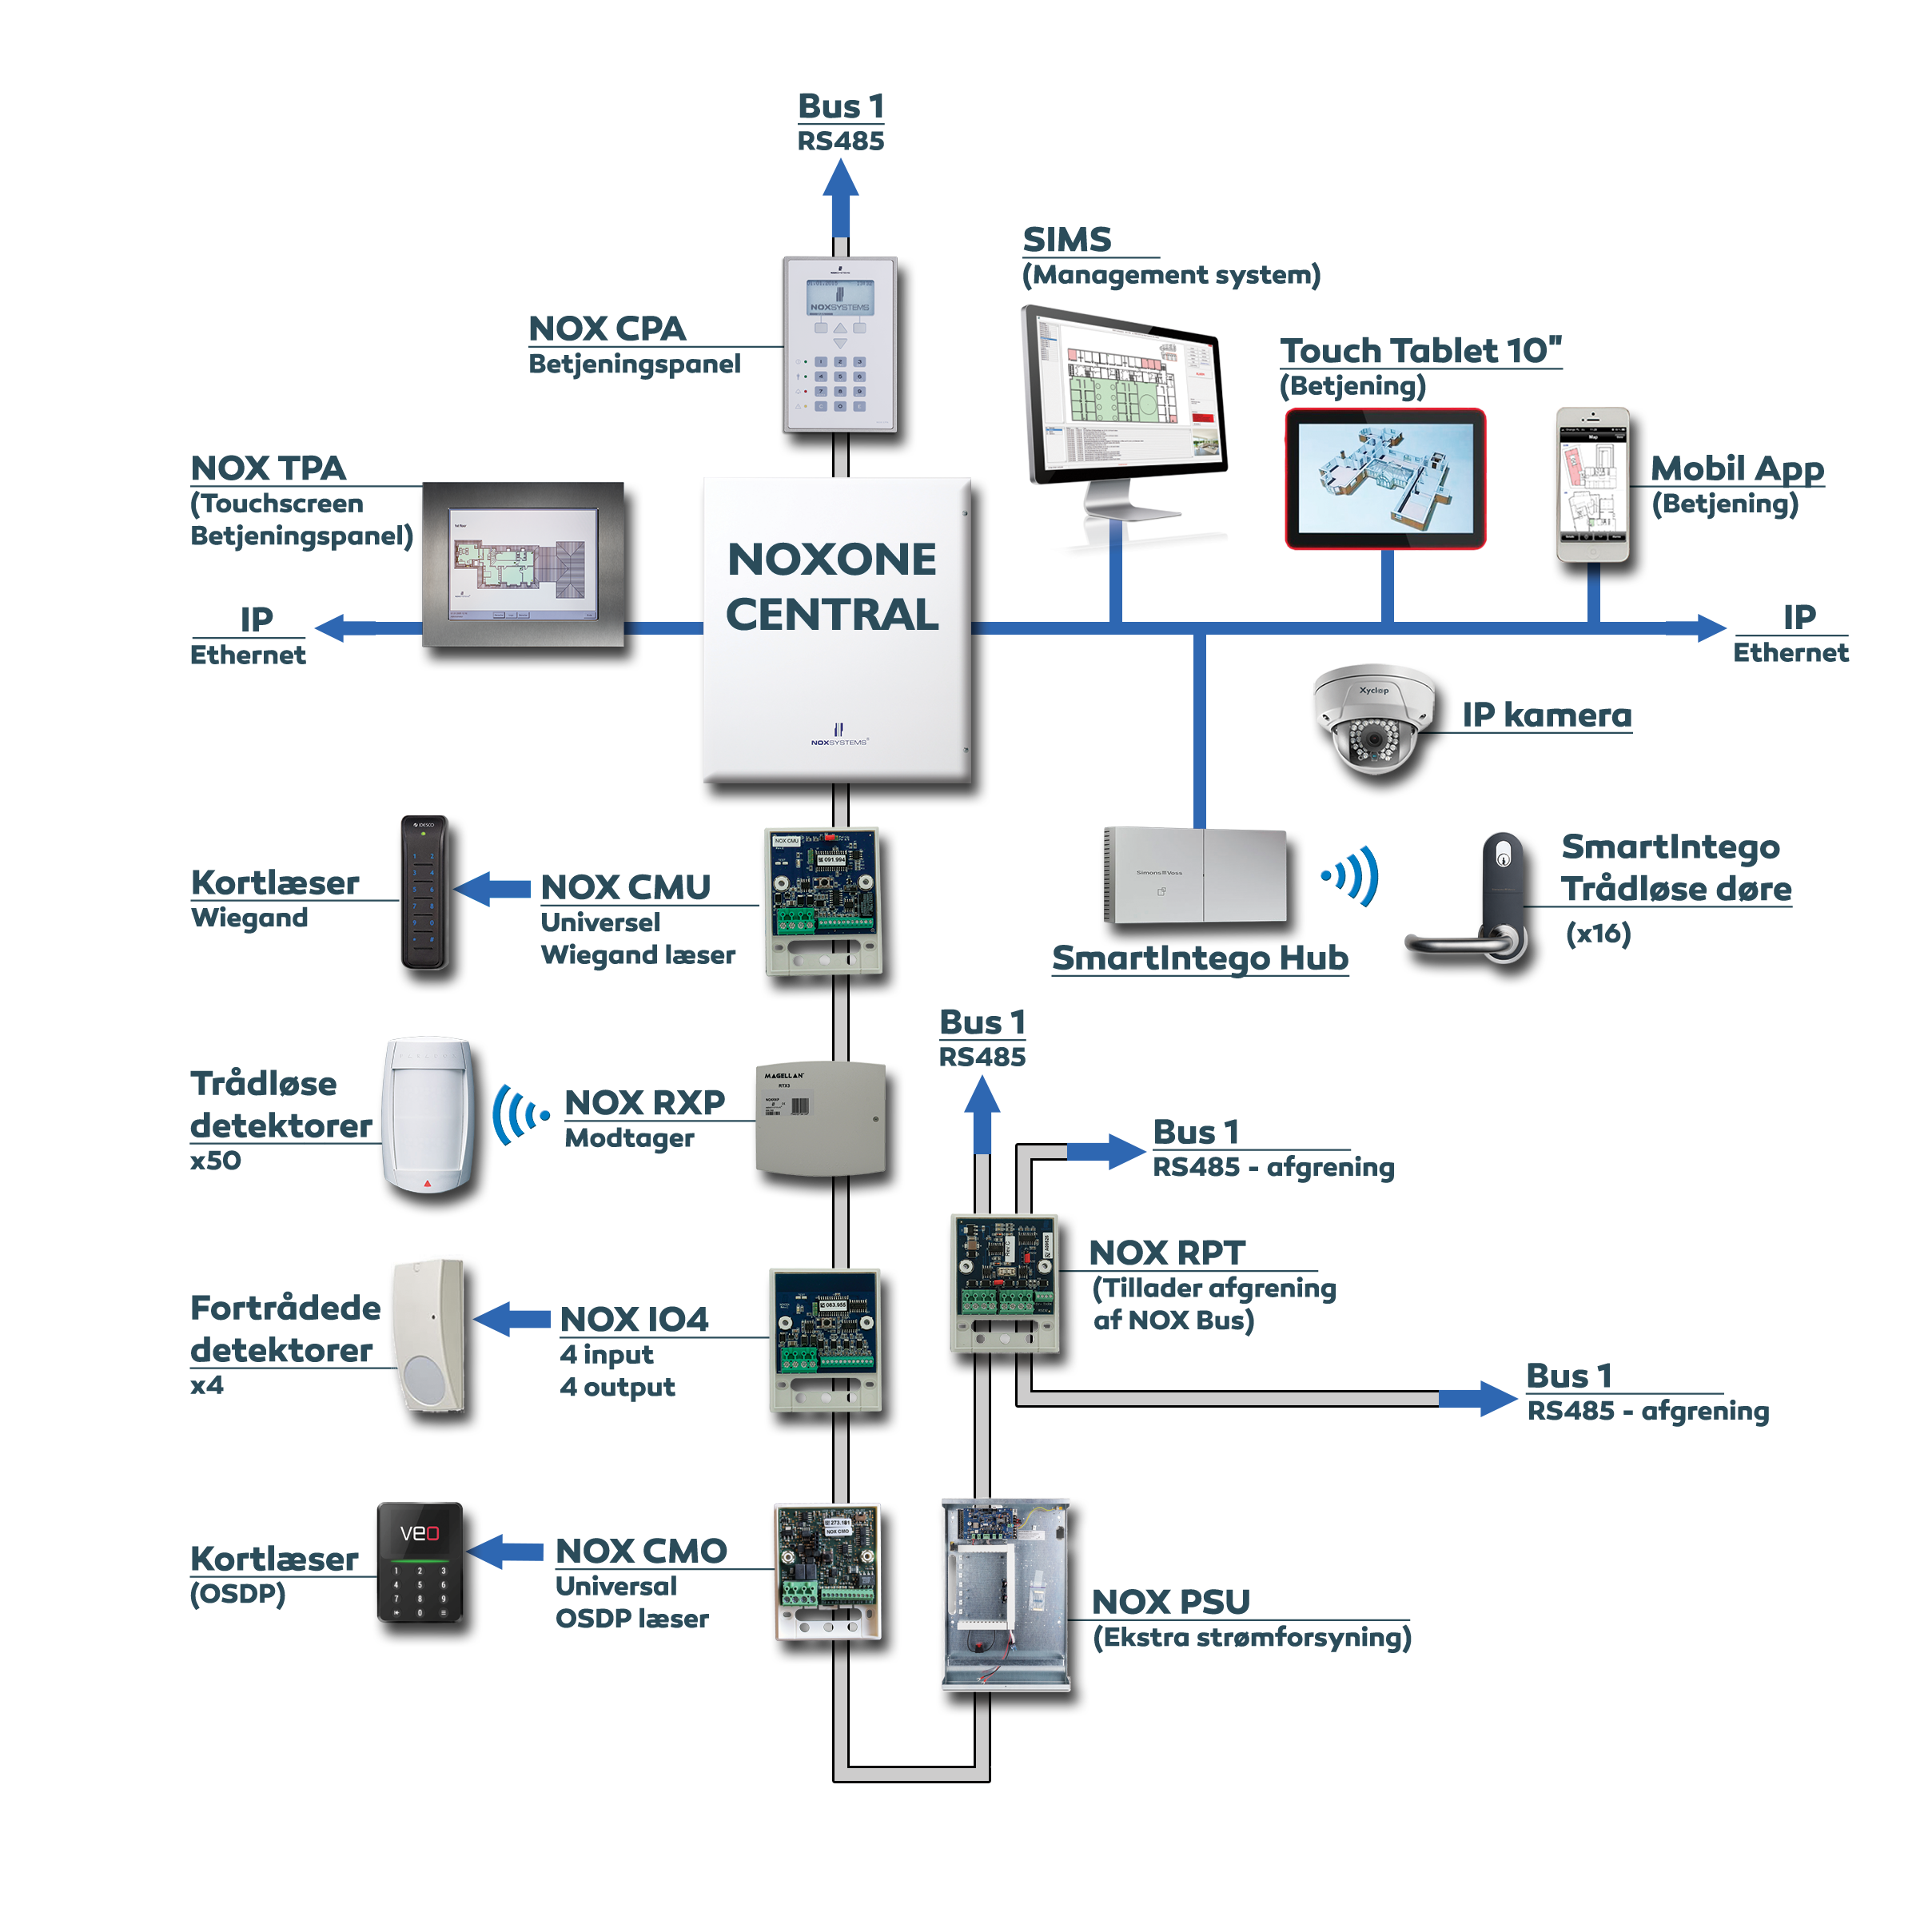
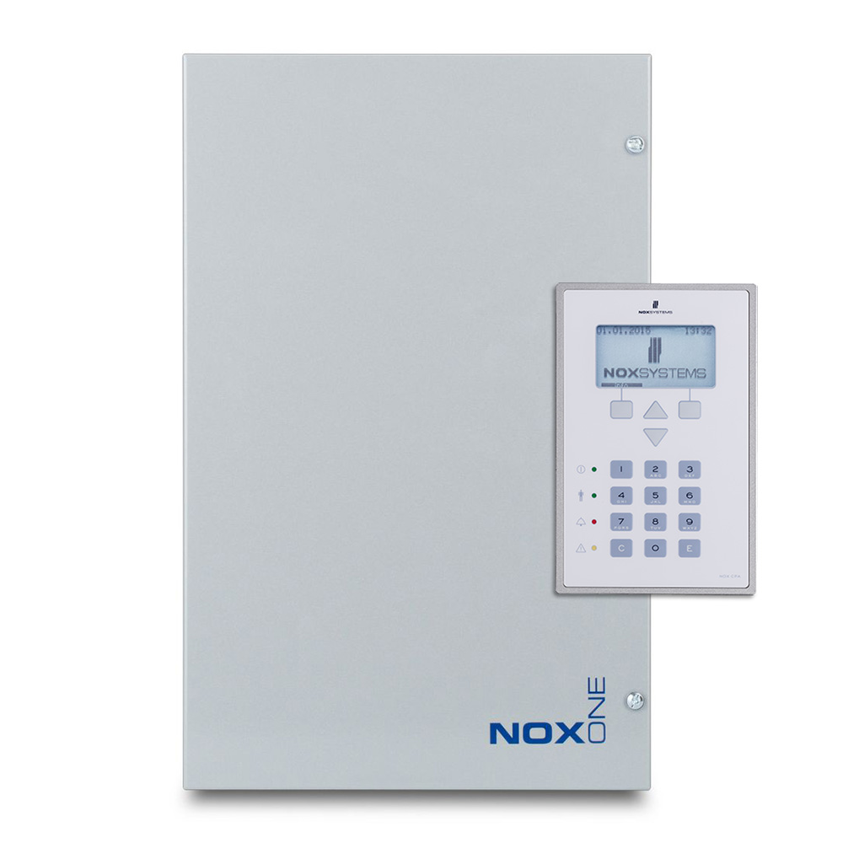
NOXONE
NOXONE centralen har 1 fysisk NOX bus
Notes:
nej

Slide 7
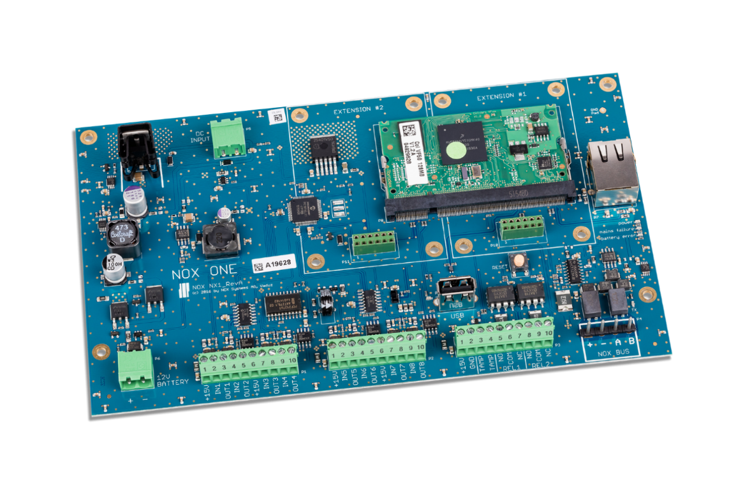
Moduler på bussen
Nem service og udskiftning - Hvert modul indeholder en unik fabriksdefineret adresse.
Fleksibilitet er i fokus med NOX
Du tilpasser systemet med moduler,
ud fra den funktionalitet du har brug for.
Sikker - Data overføres til centralen via NOX bussen (RS485)
Alle moduler kan placeres overalt på NOX bussen
– både adgangs- og alarmmoduler
Fleksibilitet – Find og vælg tredjepartsteknologi på det globale marked.
- F.eks. detektorer, magnetkontakter og kortlæsere
Notes:
nej

Slide 8
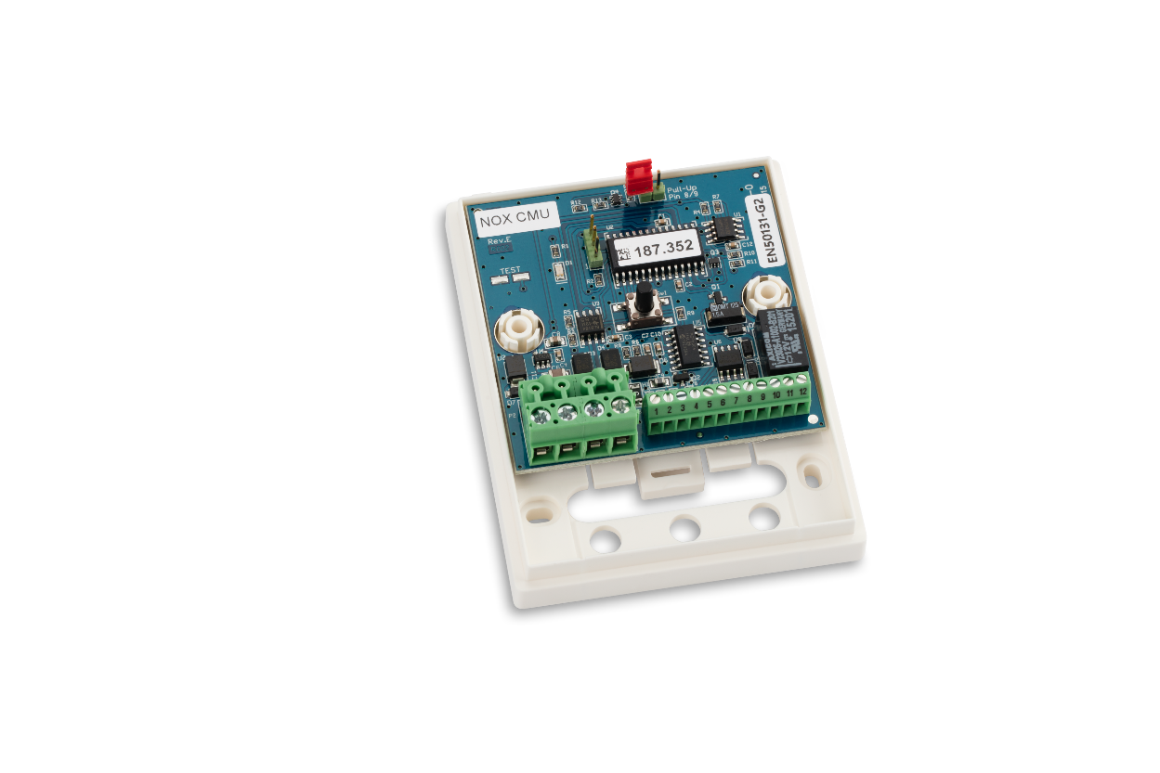
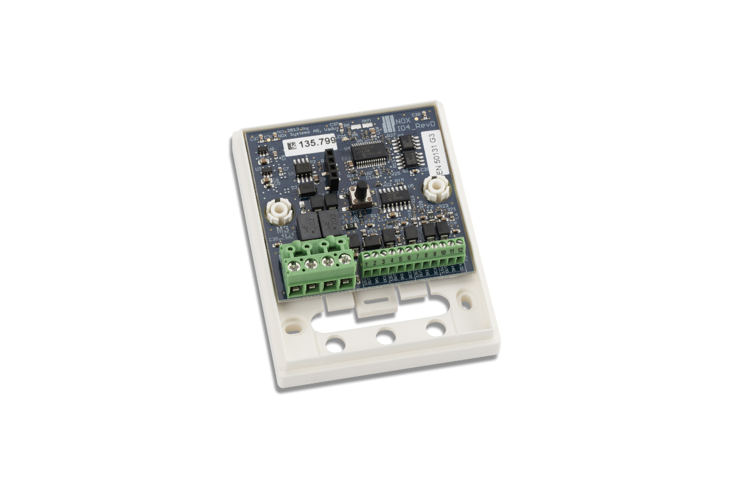
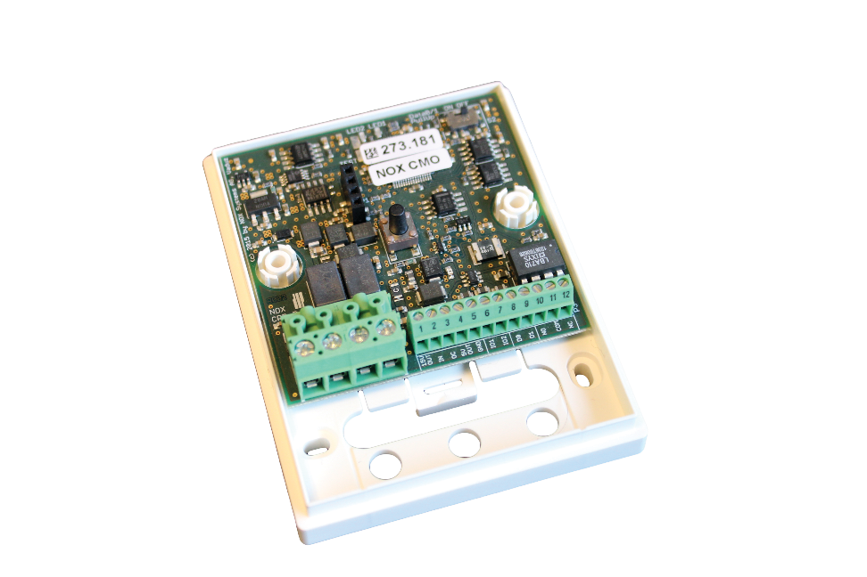
Moduler
NOX CMU
NOX CMO
NOX IO4
• Dørmodul
• Kortlæsere med Wiegand interface
• Programmerbar input/output/Relæ
• Dørmodul (ind-og-ud)
• Kortlæsere med OSDP-interface
• Programmerbar input/output/Relæ
• Tilslutning af detektorer
• Universal I/O4- modul
Notes:
Nej

Slide 9
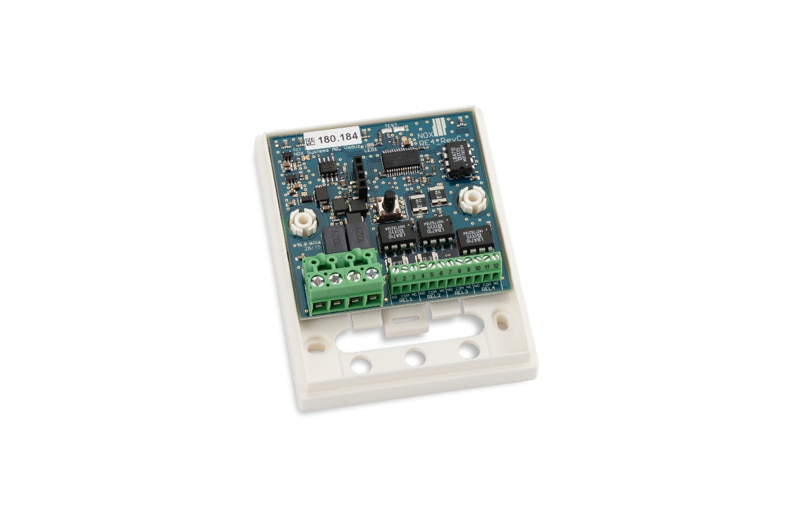
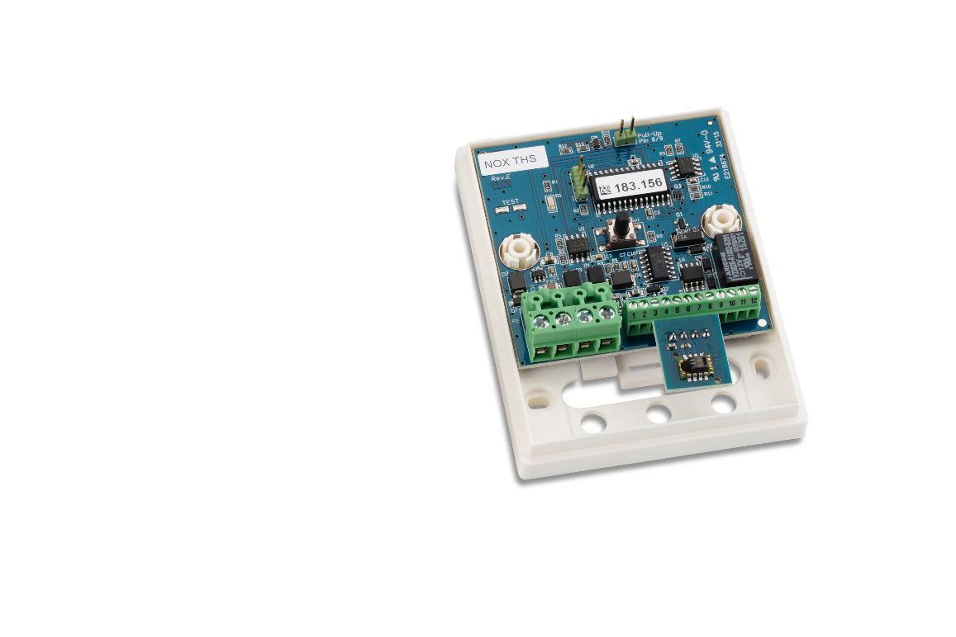
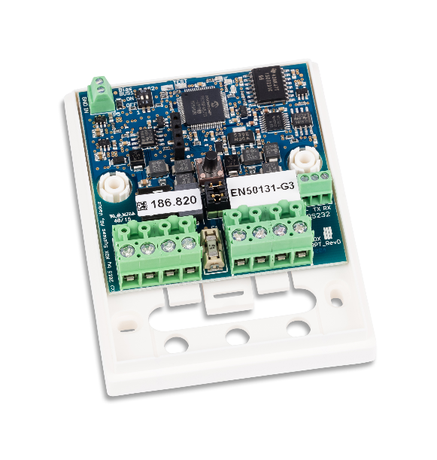
Moduler
NOX RPT
NOX RE4
NOX THSi
• Tillader ekstra 72 moduler
• Afgrening af NOX-bus
• Relæbaseret signalering
• Elevatorstyring
• Sirener/horn
• Temperatur- og fugtighedsmåling
• Ekstern sensor kan tilføjes
• Relæ (f.eks. til styring af ventilator)
Notes:
Nej

Slide 10
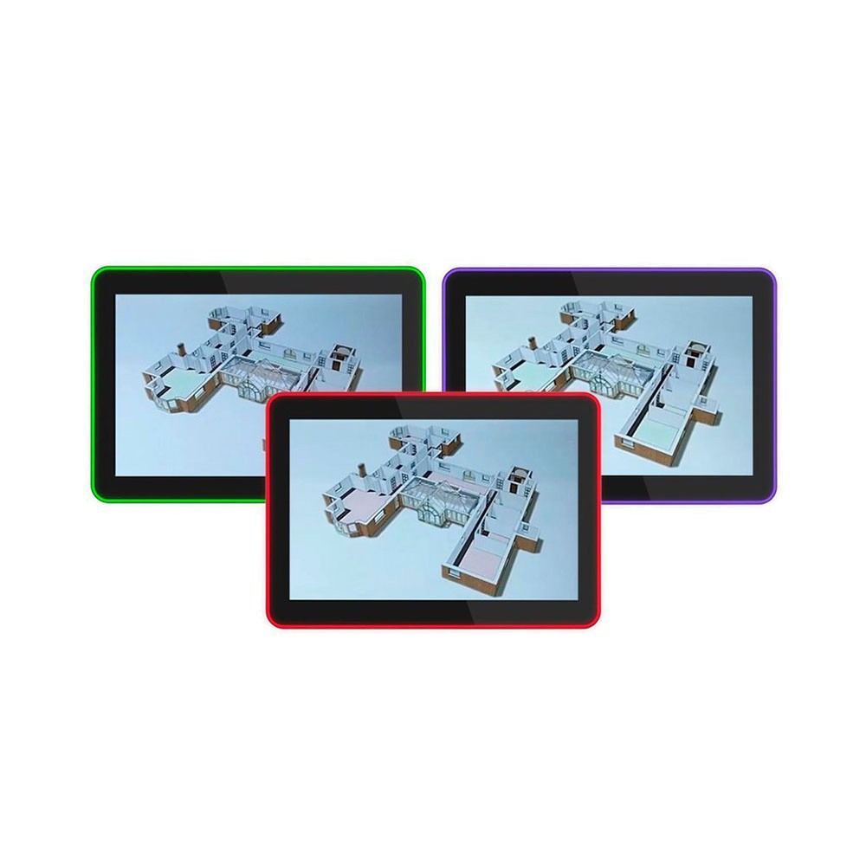
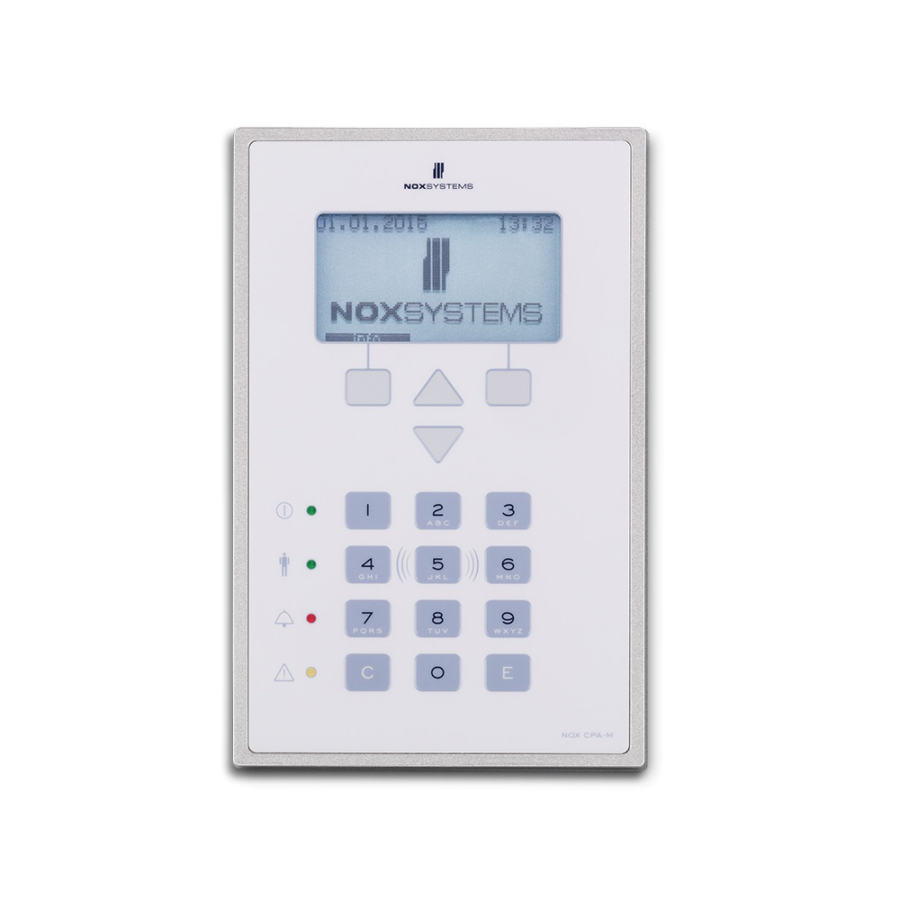
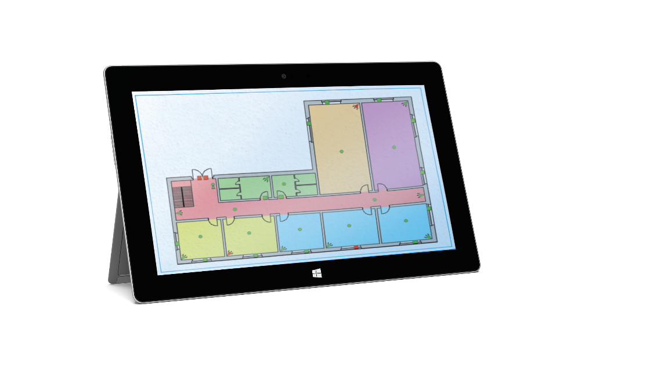
Fleksibel styring
Touch Screen
NOX CPA
Windows
• 10,1” Touch tablet
• Styr områder, brugere, logs og alarmer
• Kort og plantegninger
• LED-bar med brugerdefinerede funktioner
• Kontrolpanel med display
• Fås med kortlæser
• Styre områder, brugere, logs og alarmer
• Computer / windows tablet
• Kort og plantegninger
• Styre områder, brugere, logs og alarmer

Slide 11
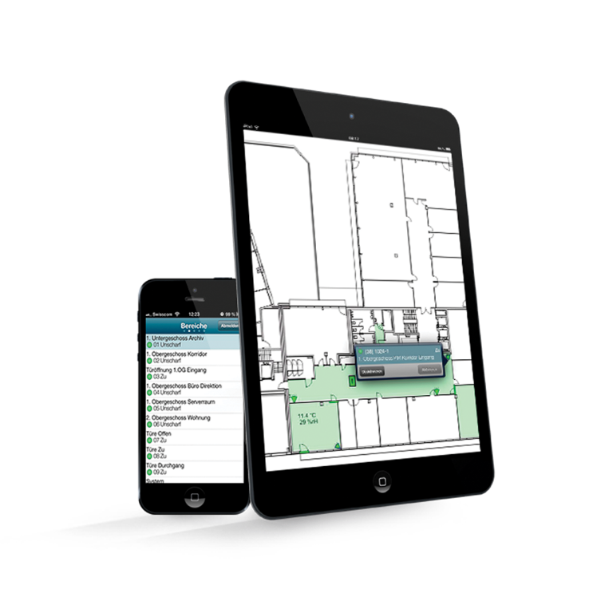
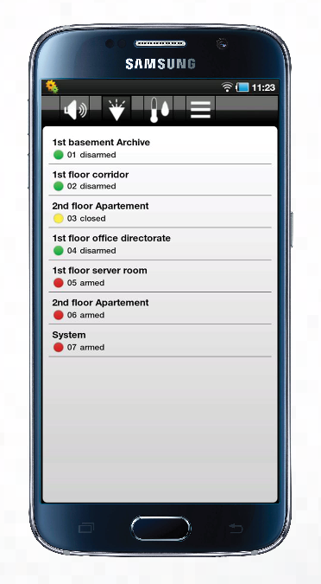
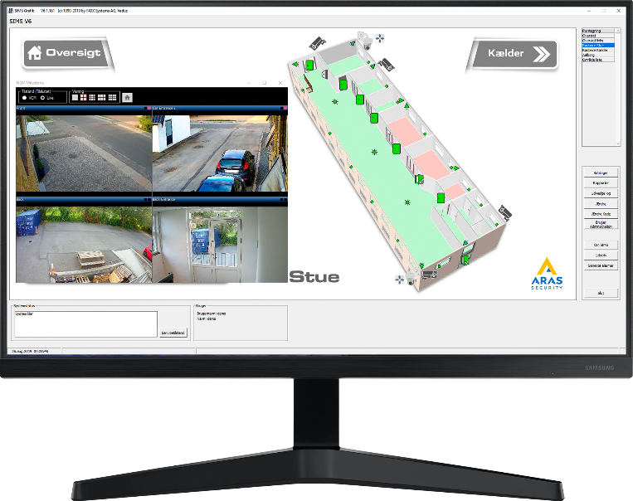
Fleksibel styring
NOX iOS App
NOX Android App
SIMS
• Smartphones og tablets
• Kort og plantegninger
• Live-stream fra IP kamera
• Push-beskeder ved alarm
• Styre områder, brugere, logs og alarmer
• Multi-site management system
• Håndterer +1000 NOX netværk
• Kort og plantegninger
• Live-stream fra IP-kamera
• Administrer integrationer
• Styre områder, brugere, logs og alarmer

Slide 12

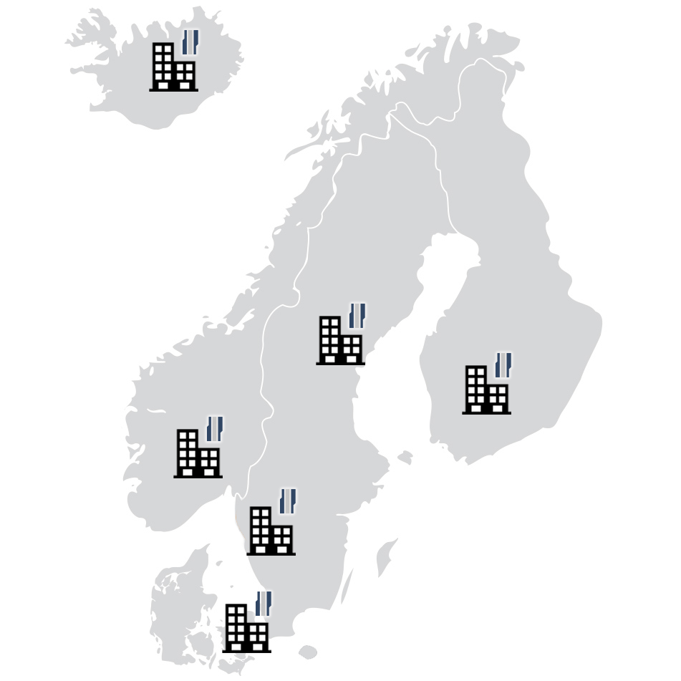

SIMS
Security Information Management System
Grafisk interface med dynamiske plantegninger
Styring af flere NOX netværk (+1000)
25 klienter kan betjene systemet samtidigt
Det komplette overblik
Administrerer, overvåger, forbinder
og udvider dine NOX-systemer
Data gemmes i SQL-database
Områdestyring og adgangskontrol i alle NOX systemer
Automatisk backup af alle NOX centraler
Alarmbehandling, brugerstyring og rapportering
Integrationer
SIMS
NOX-anlæg
Logposter begrænset af SQL Server-kapacitet (SQL Express 1.000.000.000)
Bookingsystem
Active Directory
CCTV-system
Gæsteregistrering
Managementplatform

Slide 13
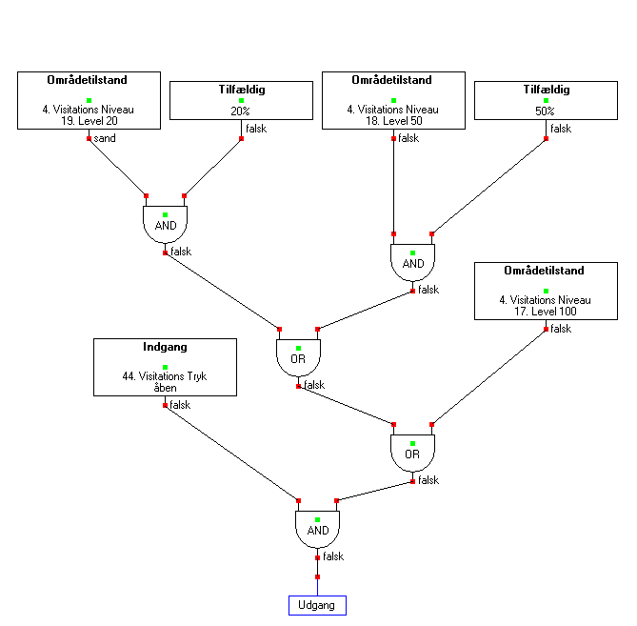
Logikprogrammering
NOX lader dig skræddersy, hvordan alle moduler
skal opføre sig baseret på ønskede funktioner.
(...men det behøver du ikke).
Logikprogrammering giver dig fleksibiliteten til
at imødekomme alle krav fra brugeren.

Slide 14
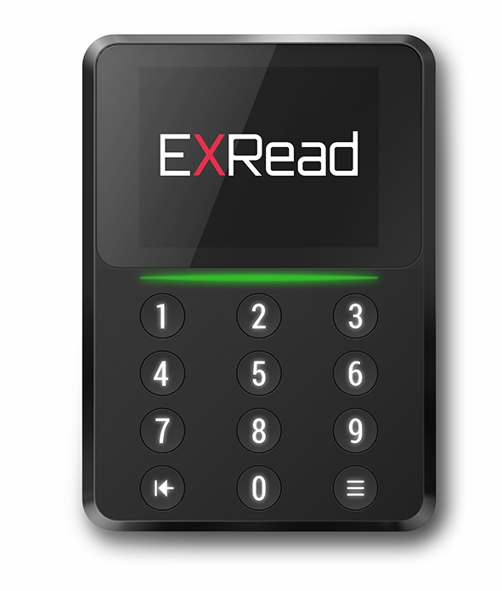
Kortlæsere
Vælg dine læsere på det globale marked
OSDP interface
Tilsluttes et NOX CMO modul.
Krypteret kommunikation mellem læser og kortlæsermodul.
Wiegand interface
Alle læsere med Wiegand-interface kan tilsluttes et NOX CMU modul.
Notes:
Nej

Slide 15

Desfire - Krypteret
ARAS Desfire Startpakke
Høj sikkerhed uden at blive låst fast
Anvend Desfire-kryptering på kort, uden at være låst til hverken producent, distributør eller installatør.
ARAS Security opretter en ny Desfire-konfiguration, og leverer derefter al information til slutkunden.
Kunden kan selv tildele autorisationer (nøgler) til intern/ekstern kortproduktion, og til konfiguration af kortlæsere, der er låst til kundens kort.

Slide 16
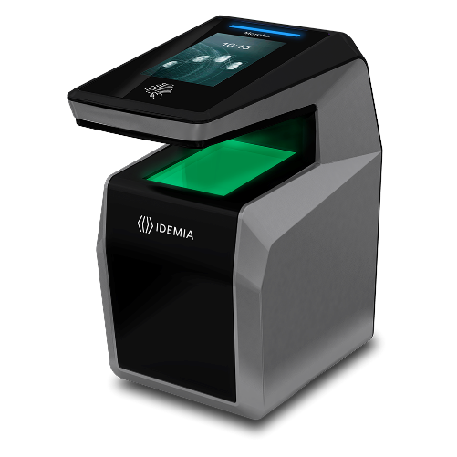
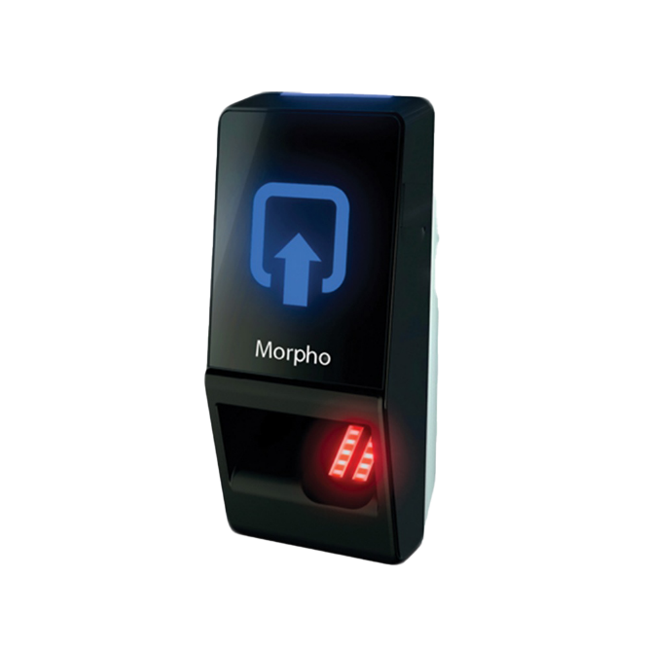
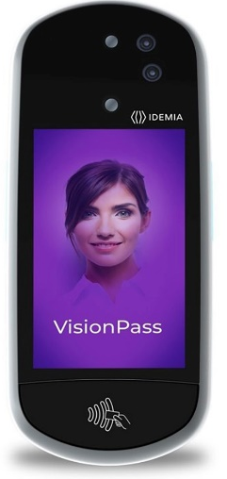
Biometriske læsere
Få adgang via biometriske data
Berøringsfri 3D fingeraftryksscan
Med et hurtigt "swipe" scannes 4 fingre i 3D.
Fingeraftryksscan
Kombiner med adgangskort og/eller tastatur.
Ansigtsgenkendelse
Kombinerer 2D, 3D og infrarøde kameraer.

Slide 17

Adgangssluse
Mulighed for trusselskode
Brug en anden adgangskode for at advare om fare.
Dobbeltbruger bekræftelse
Adgang gives kun, hvis to brugere er identificeret.
TVO persontælling via AI
Bekræft antallet af personer, der går ind/ud.
3-faktor identifikation
Brug PIN-kode og/eller adgangskort i kombination
med biometriske data.

Slide 18
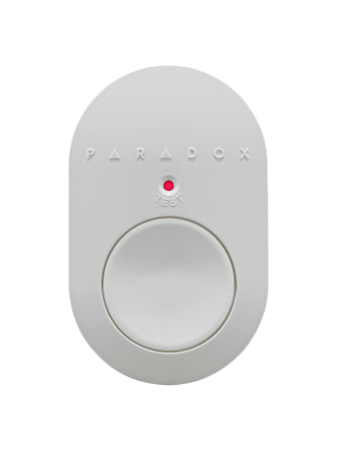
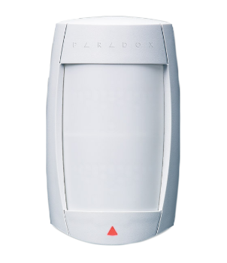
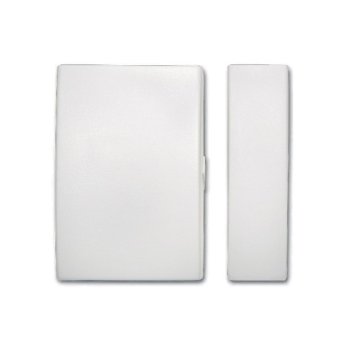
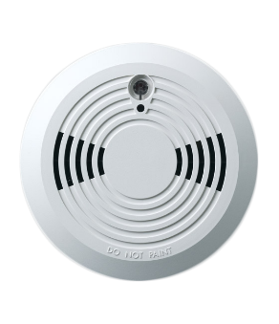
Trådløse detektorer
Trådløse detektorer
Modtagermodulet forbindes til NOX bussen
PIR bevægelsesdetektorer
Røgsensorer
Nødtryk
Magnetkontakter
Akustiske glasbrudsdetektorer
…og mange flere.

Slide 19

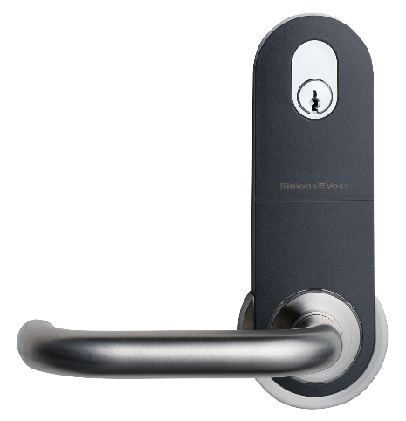
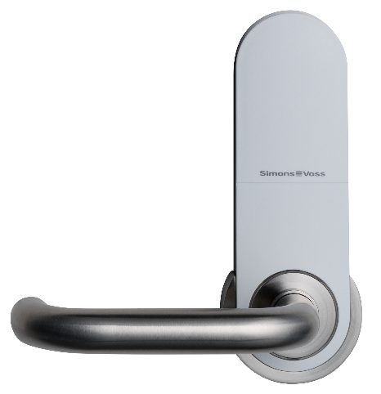
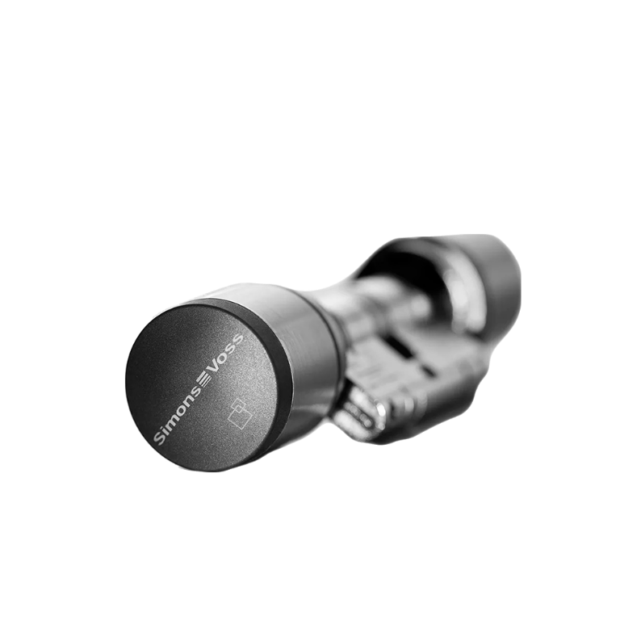
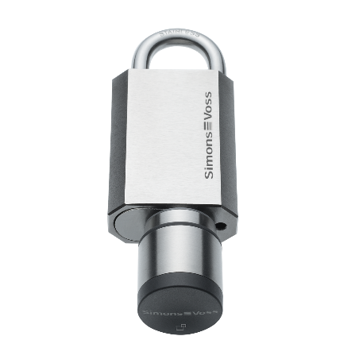
Trådløse kortlæsere
Trådløse døre med kortlæsere
Online/Offline
Dørhåndtag
Cylindre
Hængelåse
Skabslåse

Slide 20

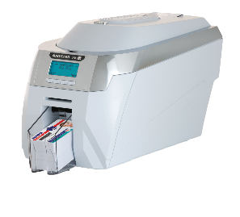
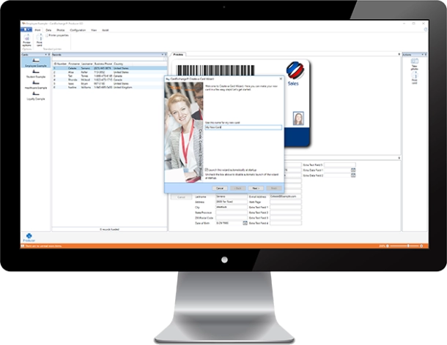
ID-kort Print
NOX integration med CardExchange
Nem ID-kort produktion med CardExchange integration.
Når kortet er printet, sendes data direkte til NOX databasen og kortet virker på dørene.

Slide 21
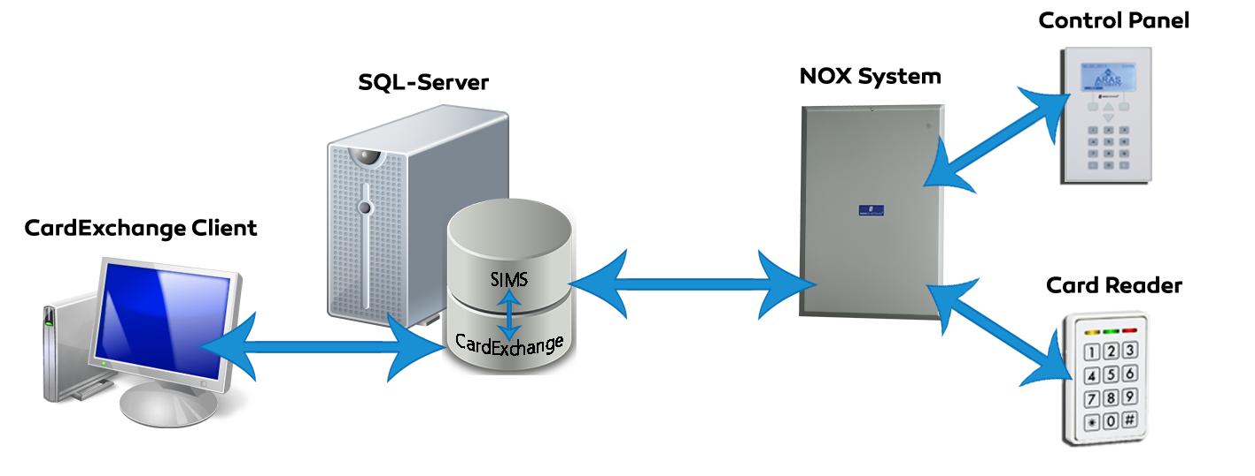
ID-kort print med AD
NOX integration med CardExchange
Mulige opsætninger:
En bruger i Active Directory får udskrevet et kort
og tilføjes automatisk i SIMS databasen.
Tilføj en brugers kortnummer i Active Directory.
Adgangstilladelser overføres automatisk til SIMS databasen.

Slide 22
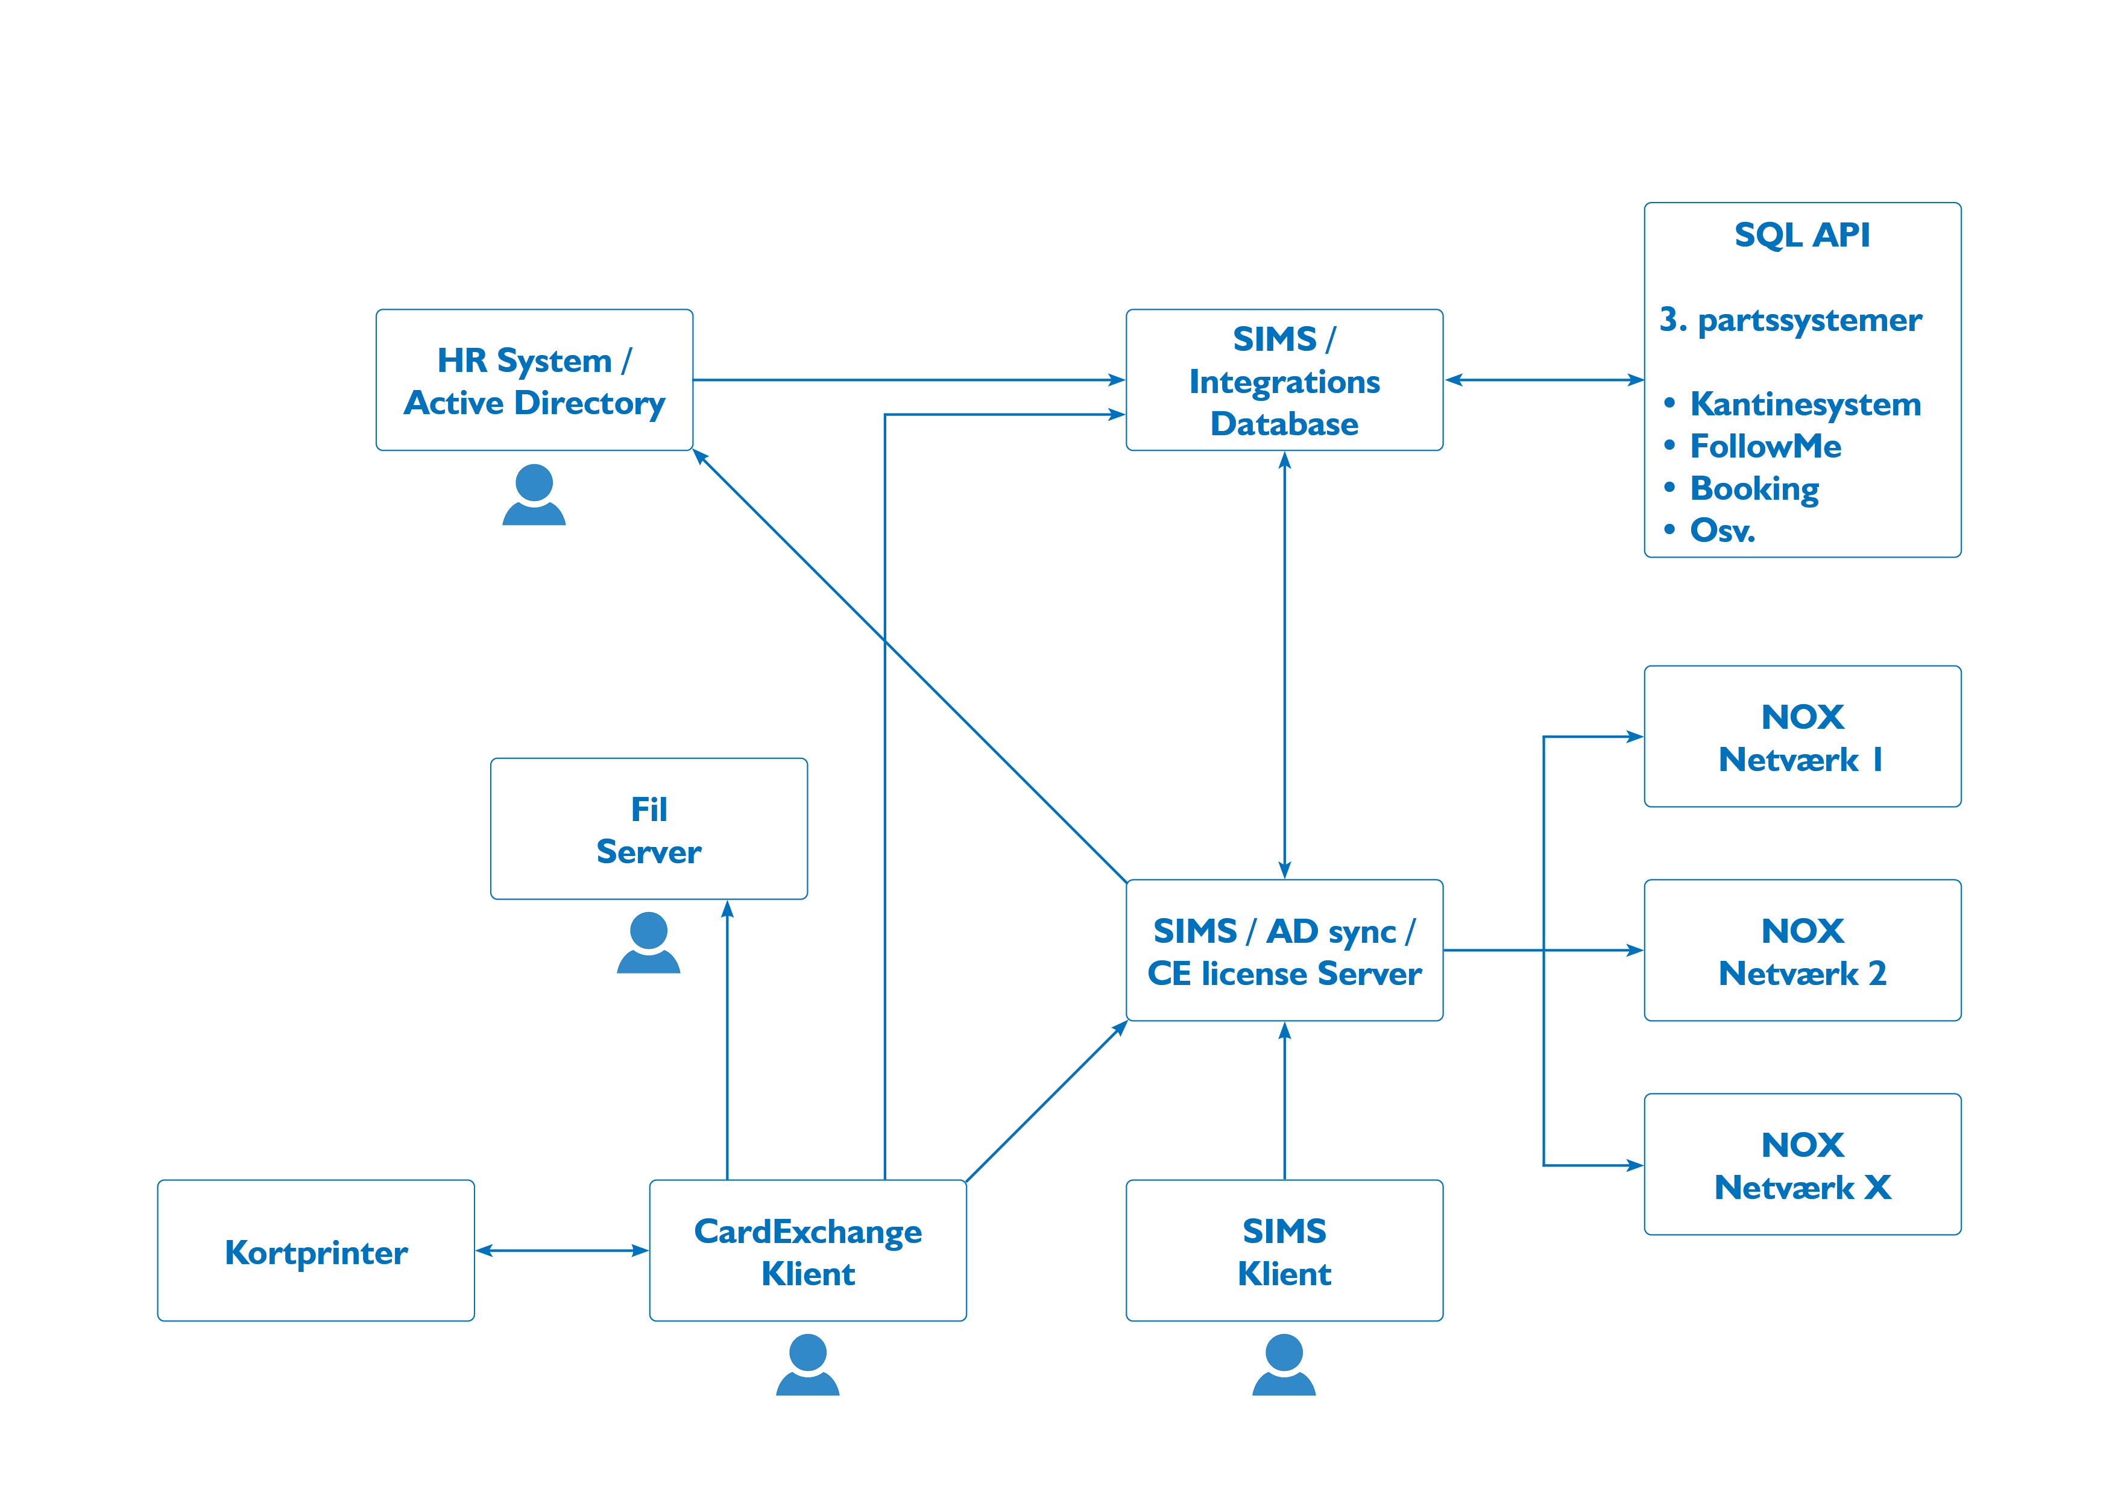
SIMS – AD integrationsflow

Slide 23
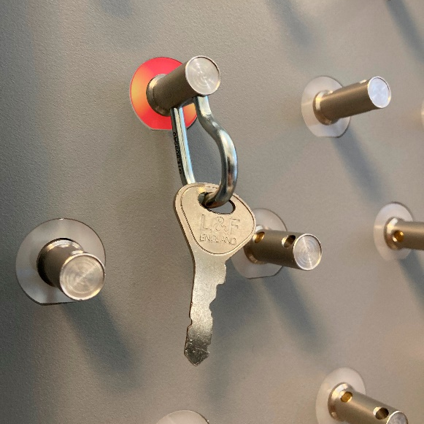
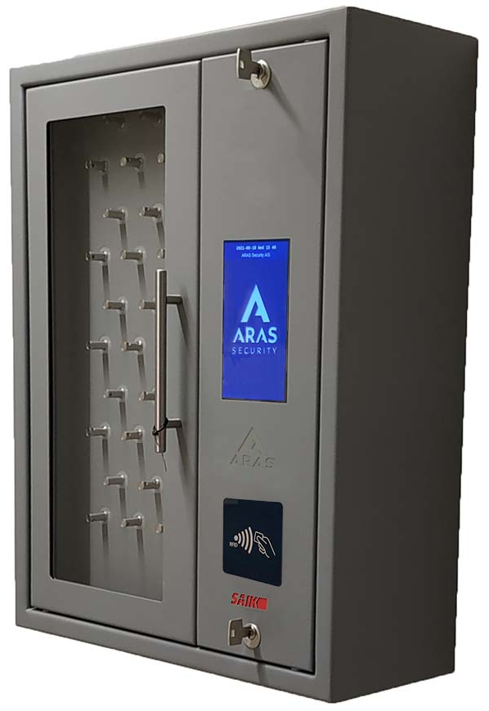
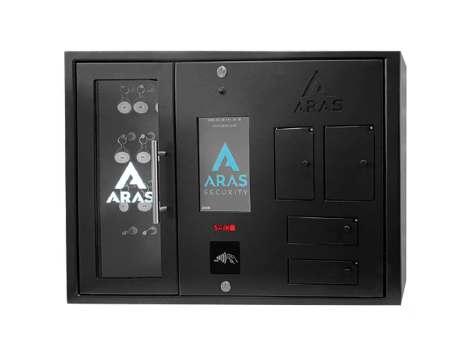
KeyBox
Intelligent nøgleopbevaring og –styring
Det er muligt at kombinere nøgleskab
med bokse til opbevaring af værdigenstande.
Integreret med NOX/SIMS
Fås i alle størrelser og farver.

Slide 24






Integrationer
Udvalgte NOX integrationer
BOOKING
Notes:
Winkas og KMD booking

Slide 25





TVO
NOX er integreret med flere TVO-protokoller
TVO integrationer foretages via IP-forbindelse.
LIVE IP Streaming

Slide 26






In-House Udvikling
ARAS udvikler applikationer til NOX
Baseret på slutbrugernes behov.

Slide 27

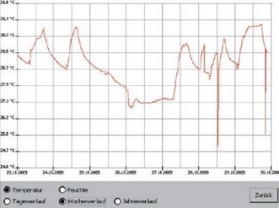
Optimer energiforbruget
Intelligent bygningsstyring
Automatisk måling og registrering.
Lys
Temperatur
Fugtighed
Tilpas brugen af lys, ventilation og varme
til tid og tilstedeværelse.

Slide 28




NOX er allerede i…
NOX er godkendt og registreret som et EN-50131
Klasse 3 kombineret sikkerhedssystem I
Skandinavien og Europa:
Tyskland VdS: EN-ST-000185
Danmark F&P: 10.212-11305
Norge FG: SA-1172/22
Sverige SBSC: 14-376
(Larmklass 3 – Miljöklass II)
Stat
…alle sektorer
Detail
Finans
Forsvar
Ejendomme
Logistik
Service
Kultur
Konstruktion
Uddannelse
Sundhed
Sikkerhed

